Slide 1
МИНИСТЕРСТВО ОБРАЗОВАНИЯ РЕСПУБЛИКИ БЕЛАРУСЬ
Учреждение образования
«Гродненский государственный университет имени Янки Купалы»
Факультет математики и информатики
Кафедра фундаментальной и прикладной математики
ЛИСОВСКИЙ МАРТИН ВИКТОРОВИЧ
Разработка Android-приложения для поиска и хранения авиабилетов
Дипломная работа
студента 4 курса специальности
1-31 03 03-01 «Прикладная математика
(научно-производственная деятельность)»
дневной формы получения образования
Научный руководитель
Смотрицкий Константин Анатольевич,
доцент кафедры
фундаментальной и
прикладной математики,
кандидат физико-математических наук,
доцент
Гродно 2021

Slide 2
Резюме
Проблематика: На данный момент пользователи авиатранспорта для поиска самых дешевых билетов вынуждены самостоятельно сравнивать цены у перевозчиков и агрегаторов авиабилетов. При этом они сталкиваются с проблемами: разные цены для одного маршрута, наценки перевозчиков, устаревшая и недостоверная информация, а также спам на электронной почте. При этом, чтобы не потерять актуальность и информацию об интересующих авиабилетах необходимо устанавливать массивные, объемные приложения. Помимо этого, некоторым пользователям интересны экскурсии в стране и городе прибытия. Для сферы туризма (экскурсий в частности) характерны те же трудности и неудобства.
Цель работы – изучить существующие решения, используя оптимальные средства разработать приложение для поиска и хранения авиабилетов.
Методы исследования: современные методы разработки android-приложений с использованием MVVM-паттерна.
Исследования и разработки: создание шаблона для будущего android-приложения с помощью Kotlin, UI c помощью XML, базы данных Firebase Realtime Database и базы данных SQLite. Использование Tripster API для получения информации об экскурсиях, AviasalesAPI доступа к данным для получения информации об авиабилетах и поиска аэропортов.
Область возможного практического применения: мониторинг цен авиабилетов.
Апробация: учебный проект в ООО”Инстинктулс”.

Slide 3
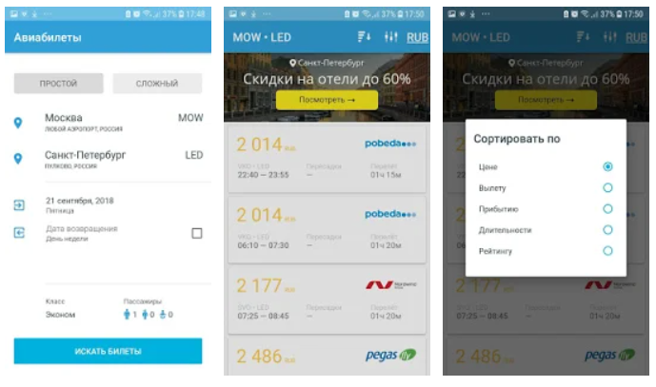
Анализ существующих решений.
«Авиабилеты – поиск дешевых билетов на самолет»
Преимущеста:
Небольшой размер в 34 мегабайта.
Приятный и лаконичный интерфейс.
Большое количество фильтров поиска.
Действительные цены.
Возможность купить билет в приложении.
Функционал доступен без регистрации.
Недостатки:
Редко встречающиеся ошибка загрузки данных
Нет возможности сохранить авиабилет в избранное
Нет возможности отслеживать цену
Нет возможности уведомлять пользователя

Slide 4
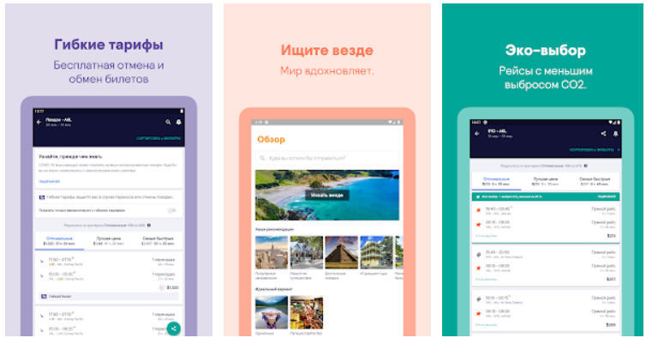
Анализ существующих решений.
«Skyscanner – дешевые авиабилеты и отели»
Преимущества:
Функциональный и удобный интерфейс.
Большое количество фильтров поиска.
Действительные цены.
Возможность купить билет в приложении.
Функционал доступен без регистрации.
Недостатки:
большой объем занимаемой памяти равный 150 мегабайтам и относительно низкий рейтинг в 4.5 баллов.

Slide 5
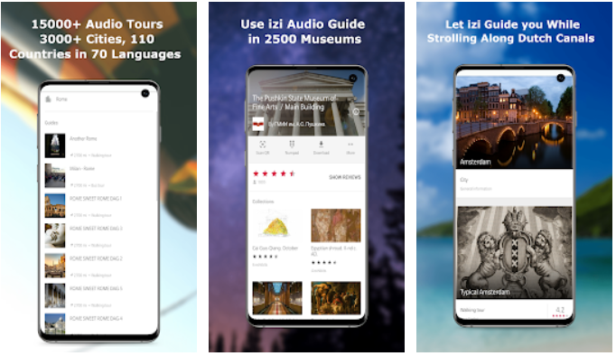
Анализ существующих решений.
«izi.TRAVEL»
Преимущества:
1. Большая база гидов, экскурсий, маршрутов, которая постоянно расширяется.
2. Регистрация необязательна.
3. Приятный интерфейс.
Работа без интернета при заранее загруженном аудиогиде.
Недостатки:
1. Реклама в приложении
2. Средний размер приложения после установки в 55 мегабайт

Slide 6


Используемые средства разработки. Платформа и язык
KOTLIN

Slide 7




Используемые средства разработки. API, базы данных
(ROOM)

Slide 8

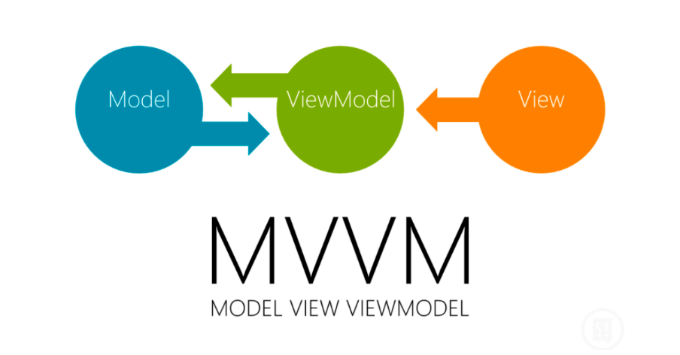


Используемые средства разработки. Архитектура, производительность, сеть

Slide 9
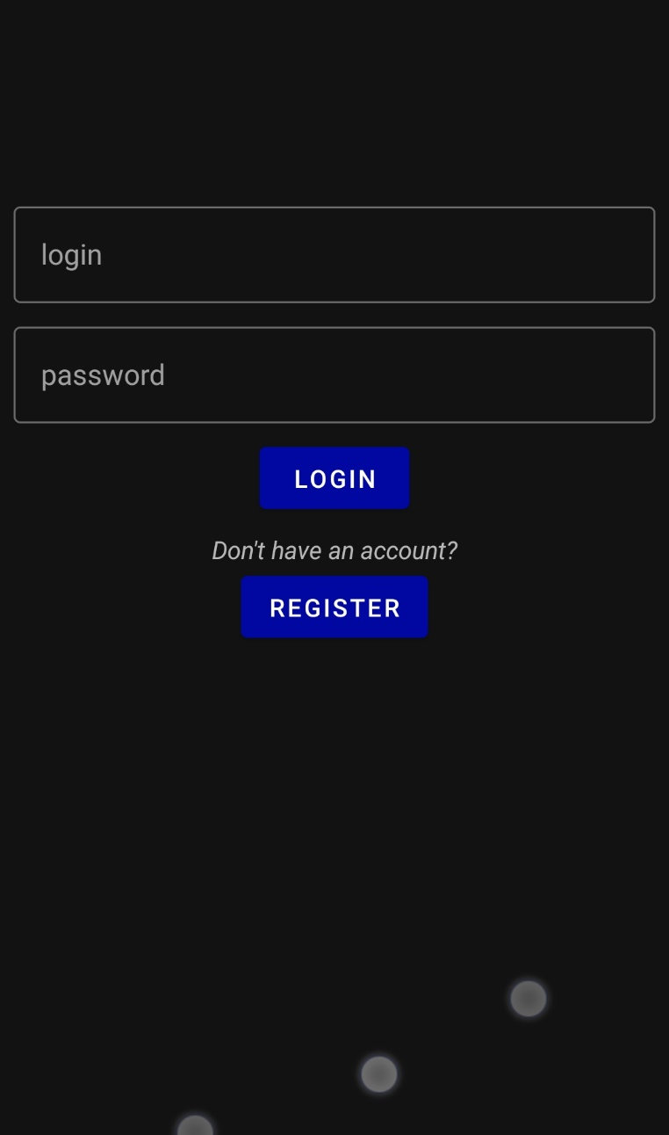
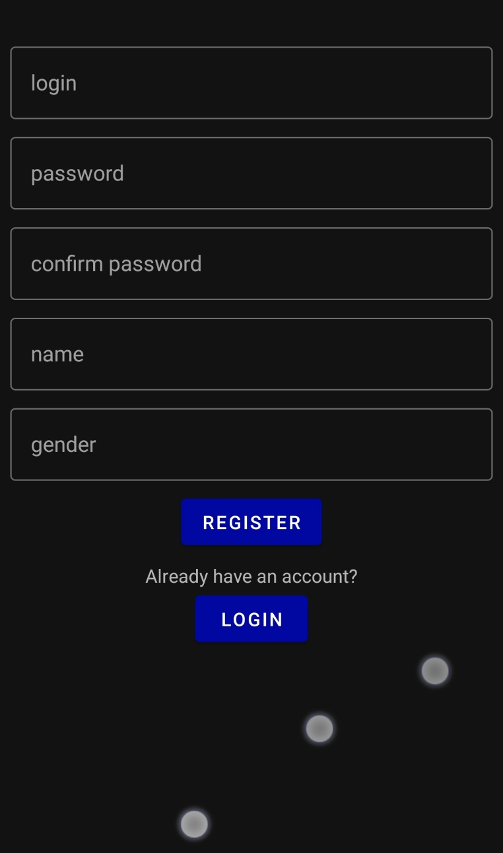
Интерфейс приложения. Экран авторизации, регистрации

Slide 10
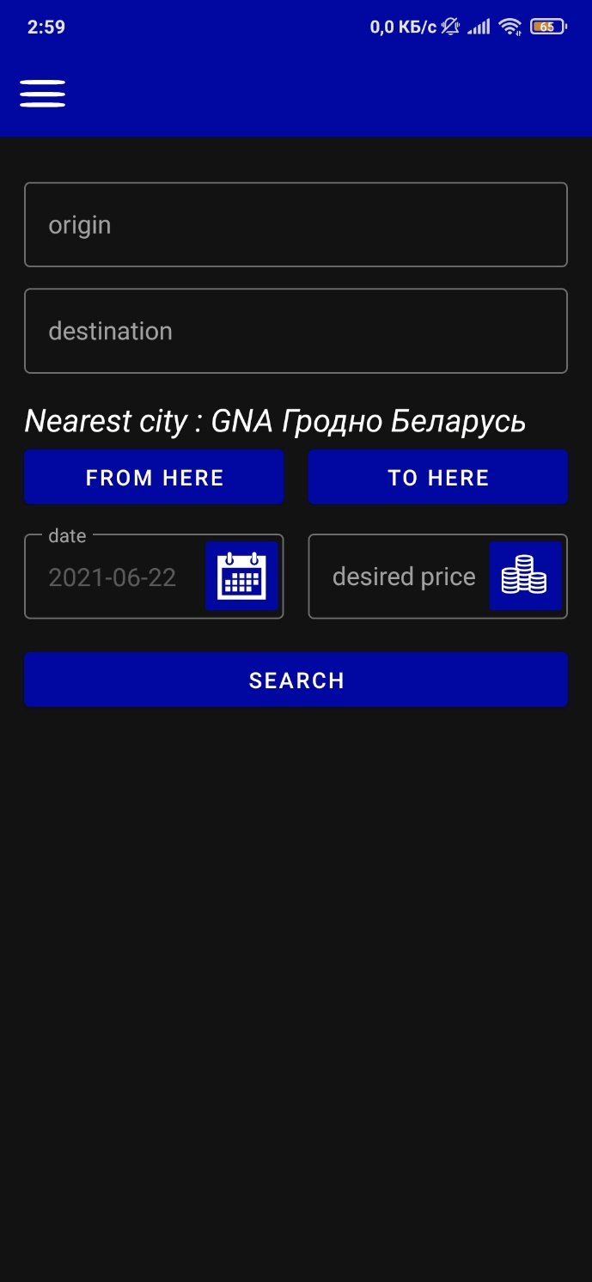
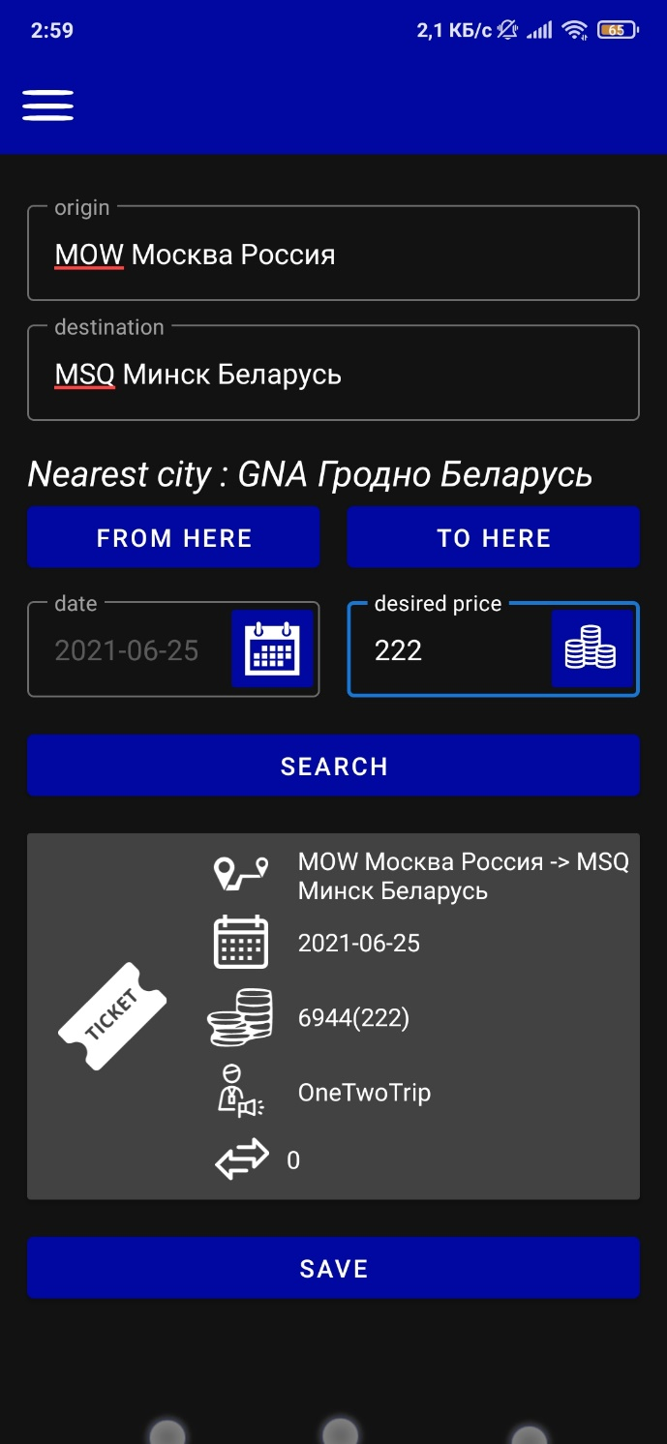
Интерфейс приложения. Экран поиска авиабилетов

Slide 11
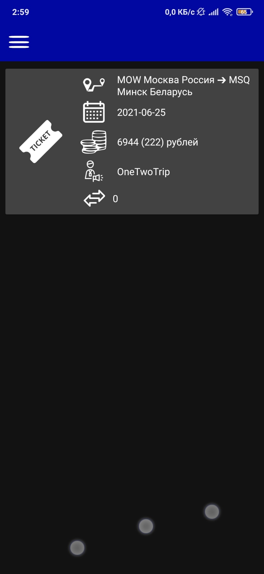
Интерфейс приложения. Экран сохраненных билетов

Slide 12
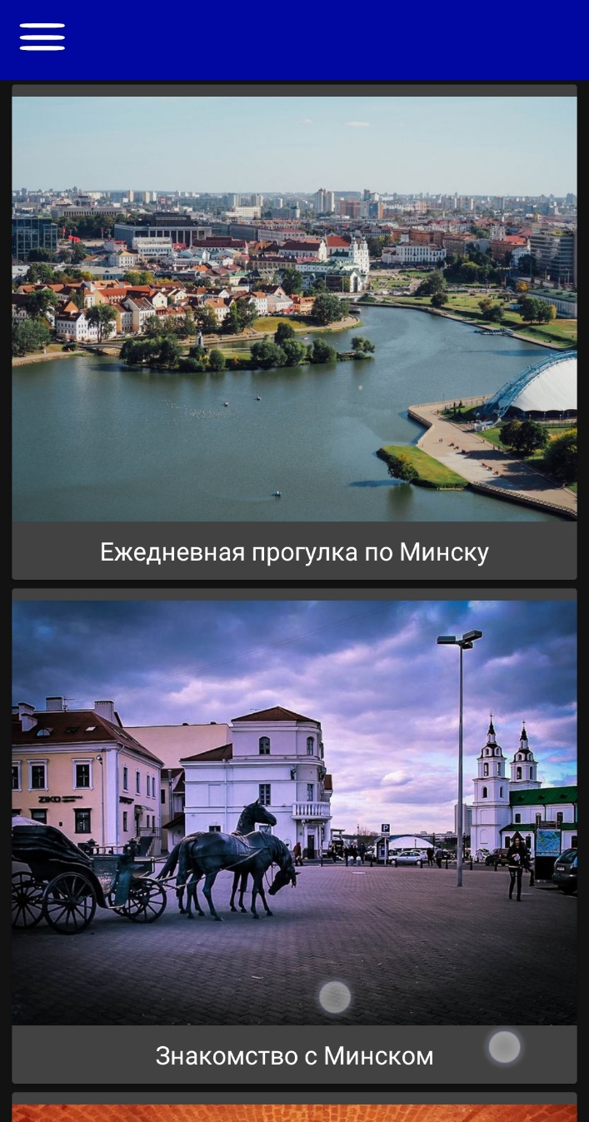
Интерфейс приложения. Экран найденных/избранных экскурсий

Slide 13
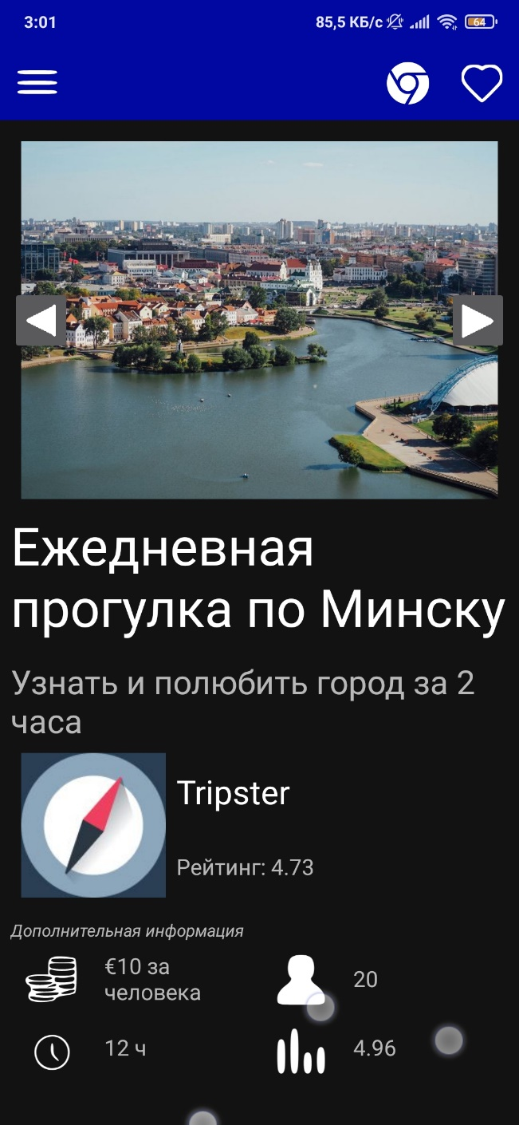
Интерфейс приложения. Экран с подробной информацией об экускурсии

